Slide 1
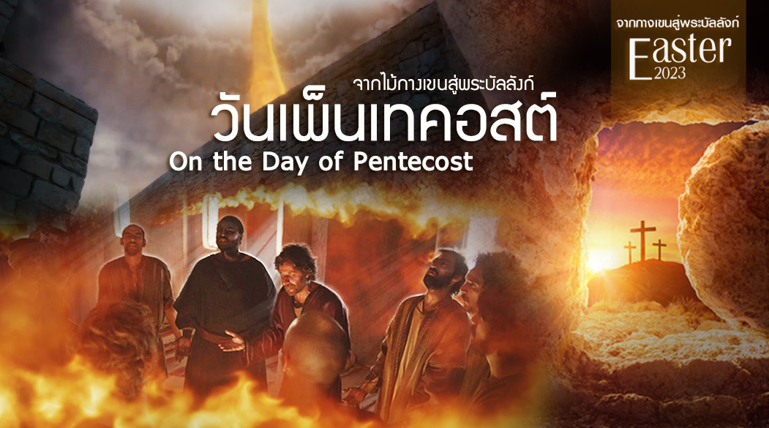

Slide 2
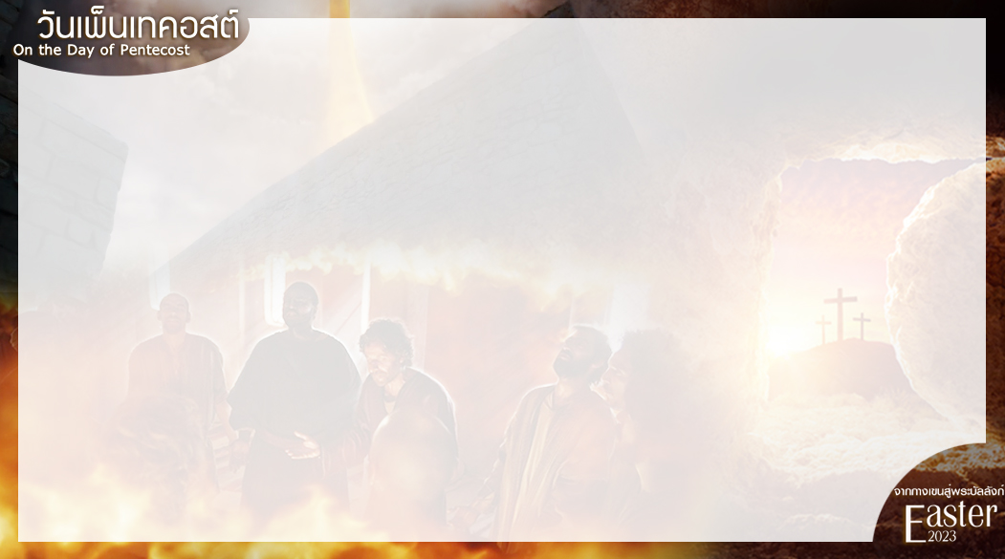
จากไม้กางเขนสู่พระบัลลังก์
ตอนที่ 6 :วันเพ็นเทคอสต์

Slide 3
ยอห์น 20:22
เมื่อตรัสดังนั้นแล้วพระองค์ทรงระบายลมหายใจเหนือพวกเขาพร้อมทั้งตรัสว่า “จงรับพระวิญญาณบริสุทธิ์เถิด

Slide 4
1. การเทลงมาของพระวิญญาณบริสุทธิ์ หลังการฟื้นพระชนม์
และเสด็จสู่สวรรค์ของพระเยซู
1.1 การเทลงมาของพระวิญญาณบริสุทธิ์เหนือผู้เชื่อครั้งแรกในวันเพ็นเทคอสต์
- กิจการ 1:4, 8-9, กิจการ 2:1-4

Slide 5
กิจการของอัครทูต 1:4
ครั้งหนึ่งขณะทรงร่วมรับประทานอาหาร
กับพวกเขา พระองค์ทรงบัญชาพวกเขาว่า
“อย่าออกจากกรุงเยรูซาเล็ม แต่จงรอคอย
ของประทานที่พระบิดาของเราได้ทรงสัญญาไว้ ดังที่พวกท่านได้ยินเรากล่าวไว้

Slide 6
กิจการของอัครทูต 1:8
แต่ท่านทั้งหลายจะได้รับฤทธิ์อำนาจ
เมื่อพระวิญญาณบริสุทธิ์
เสด็จมาเหนือพวกท่าน
และพวกท่านจะเป็นพยานฝ่ายเรา...

Slide 7
...ในกรุงเยรูซาเล็ม และทั่วแคว้นยูเดีย
กับสะมาเรียจนถึงสุดปลายแผ่นดินโลก

Slide 8
กิจการของอัครทูต 1:9
หลังจากตรัสดังนี้แล้ว
พระองค์ก็ทรงถูกรับขึ้นไป
ต่อหน้าต่อตาพวกเขา
และมีเมฆมาปกคลุมพระองค์
จนพวกเขามองไม่เห็นพระองค์

Slide 9
กิจการของอัครทูต 2:1-2
1 เมื่อถึงวันเพ็นเทคอสต์
พวกเขาทั้งหมดมารวมอยู่ในที่เดียวกัน
2 ทันใดนั้นก็มีเสียงจากฟ้าสวรรค์
เหมือนเสียงพายุกล้าดังก้องไปทั่วทั้งบ้าน
ที่เขานั่งอยู่

Slide 10
กิจการของอัครทูต 2:3
พวกเขาเห็นสิ่งที่ดูเหมือนเปลวไฟ
รูปร่างคล้ายลิ้นกระจายออกและมา
อยู่เหนือพวกเขาแต่ละคน

Slide 11
กิจการของอัครทูต 2:4
ทุกคนเปี่ยมด้วยพระวิญญาณบริสุทธิ์
และเริ่มพูดภาษาต่างๆ
ตามที่พระวิญญาณทรงโปรด
ให้พวกเขาสามารถพูดได้

Slide 12
1.2 การเทลงมาของพระวิญญาณบริสุทธิ์เหนือผู้เชื่อในพระธรรมกิจการ
- กิจการ 8:17-19, กิจการ 9:17-18,
กิจการ 10:44, 46, กิจการ 19:2, 6

Slide 13
กิจการของอัครทูต 8:17-18
17 จากนั้นเปโตรกับยอห์นวางมือบนพวกเขาและพวกเขาก็ได้รับพระวิญญาณบริสุทธิ์
18 เมื่อซีโมนเห็นคนได้รับ
พระวิญญาณบริสุทธิ์ โดยอัครทูตวางมือให้
จึงนำเงินมาเสนอให้พวกเขา

Slide 14
กิจการของอัครทูต 8:19
และกล่าวว่า “ขอมอบความสามารถนี้
ให้แก่ข้าพเจ้าด้วย
เพื่อว่าทุกคนที่ข้าพเจ้าวางมือให้
จะได้รับพระวิญญาณบริสุทธิ์”

Slide 15
กิจการของอัครทูต 9:17
แล้วอานาเนียจึงไปที่บ้านนั้น
วางมือบนเซาโล และกล่าวว่า “พี่เซาโลเอ๋ย องค์พระผู้เป็นเจ้า คือพระเยซู
ผู้ทรงปรากฏแก่ท่าน
ระหว่างทางที่จะมาที่นี่...

Slide 16
…ได้ทรงส่งข้าพเจ้ามา
เพื่อท่านจะมองเห็นได้อีก
และเพื่อท่านจะได้เปี่ยมด้วย
พระวิญญาณบริสุทธิ์”

Slide 17
กิจการของอัครทูต 9:18
ทันใดนั้นมีบางอย่างเหมือนเกล็ด
หล่นจากตาของเซาโล
และเขาก็มองเห็นได้อีก
เขาจึงลุกขึ้นและรับบัพติศมา

Slide 18
กิจการของอัครทูต 10:44
ขณะเปโตรยังกล่าวถ้อยคำเหล่านี้อยู่
พระวิญญาณบริสุทธิ์ก็เสด็จลงมา
เหนือคนทั้งปวงที่ได้ยินเรื่องราวนี้

Slide 19
กิจการของอัครทูต 10:46
เพราะพวกเขาได้ยินคนเหล่านั้น
พูดภาษาแปลกๆ และสรรเสริญพระเจ้า
แล้วเปโตรกล่าวว่า

Slide 20
กิจการของอัครทูต 19:2
และถามว่า “เมื่อ ท่านเชื่อ
ท่านได้รับพระวิญญาณบริสุทธิ์หรือไม่?”
พวกเขาตอบว่า “ไม่ เราไม่เคยแม้แต่ได้ยินว่ามีพระวิญญาณบริสุทธิ์”

Slide 21
กิจการของอัครทูต 19:6
เมื่อเปาโลวางมือบนพวกเขา
พระวิญญาณบริสุทธิ์ก็เสด็จมายังคนเหล่านี้ พวกเขาก็พูดภาษาแปลกๆ และพยากรณ์

Slide 22
2. ผลที่เกิดขึ้นต่อผู้เชื่อที่ได้รับการบัพติศมาโดยพระวิญญาณบริสุทธิ์
2.1 ได้รับฤทธิ์อำนาจในการเป็นพยาน
- กิจการ 1:8, 2:41, 6:8,
1 โครินธ์ 2:4

Slide 23
กิจการของอัครทูต 1:8
แต่ท่านทั้งหลายจะได้รับฤทธิ์อำนาจ
เมื่อพระวิญญาณบริสุทธิ์เสด็จมาเหนือพวกท่าน และพวกท่านจะเป็นพยานฝ่ายเรา
ในกรุงเยรูซาเล็ม และทั่วแคว้นยูเดีย
กับสะมาเรียจนถึงสุดปลายแผ่นดินโลก

Slide 24
กิจการของอัครทูต 2:41
บรรดาผู้ที่ยอมรับถ้อยคำของเปโตร
ได้รับบัพติศมา และในวันนั้น
มีคนราวสามพันคน เข้าร่วมเป็นสาวก

Slide 25
กิจการของอัครทูต 6:8
ฝ่ายสเทเฟนผู้เปี่ยมด้วยพระคุณ
และฤทธิ์เดชของพระเจ้า ได้ทำหมายสำคัญและปาฏิหาริย์ที่ยิ่งใหญ่หลายอย่าง
ในหมู่ประชาชน

Slide 26
1 โครินธ์ 2:4
คำพูดและคำเทศนาของข้าพเจ้า
ไม่ใช่ถ้อยคำโน้มน้าวใจด้วยสติปัญญา
แต่เป็นการสำแดงถึงฤทธิ์อำนาจ
ของพระวิญญาณ

Slide 27
2.2 ได้รับฤทธิ์อำนาจในการอธิษฐาน
- กิจการ 2:4, โรม 8:26-27 (ฉบับมาตรฐาน), 1 โครินธ์ 14:2, 4

Slide 28
กิจการของอัครทูต 2:4
ทุกคนเปี่ยมด้วยพระวิญญาณบริสุทธิ์
และเริ่มพูดภาษาต่างๆ
ตามที่พระวิญญาณทรงโปรด
ให้พวกเขาสามารถพูดได้

Slide 29
โรม 8:26 (ฉบับมาตรฐาน THSV11)
ในทำนองเดียวกัน พระวิญญาณก็ทรงช่วยเมื่อเราอ่อนกำลังด้วย เพราะเราไม่รู้ว่า
ควรจะอธิษฐานขออะไรอย่างไร…

Slide 30
…แต่พระวิญญาณทรงช่วยขอแทน
ด้วยการคร่ำครวญ
ซึ่งไม่อาจกล่าวเป็นถ้อยคำ

Slide 31
โรม 8:27 (ฉบับมาตรฐาน THSV11)
และพระองค์ผู้ทรงชันสูตรใจมนุษย์
ก็ทรงทราบความหมายของพระวิญญาณ เพราะว่าพระวิญญาณ
ทรงอธิษฐานขอเพื่อธรรมิกชน
ตามพระประสงค์ของพระเจ้า

Slide 32
1 โครินธ์ 14:2
เพราะผู้ที่พูดภาษาแปลกๆ ไม่ได้พูดกับมนุษย์ แต่ทูลต่อพระเจ้า อันที่จริงไม่มีใครเข้าใจ
สิ่งที่เขาพูดเลย เขากล่าวข้อล้ำลึก
ด้วยจิตวิญญาณของเขา

Slide 33
1 โครินธ์ 14:4
ผู้ที่พูดภาษาแปลกๆ เสริมสร้างตัวเอง
ส่วนผู้ที่เผยพระวจนะเสริมสร้างคริสตจักร

Slide 34
3. ดำเนินชีวิตและรับใช้องค์พระผู้เป็นเจ้าด้วยพระวิญญาณบริสุทธิ์ และฤทธานุภาพแห่งการฟื้นพระชนม์

Slide 35
3.1 รับบัพติศมาพระวิญญาณบริสุทธิ์
โดยมีหลักฐานเป็นการพูดภาษาแปลกๆ
- ลูกา 11:11-13, กิจการ 8:15, 17

Slide 36
ลูกา 11:11-12
11 “ใครบ้างในพวกท่านที่เป็นบิดา
เมื่อบุตรขอปลา ก็จะเอางูให้แทน?
12 หรือถ้าเขาขอไข่ ก็จะเอาแมงป่องให้?

Slide 37
ลูกา 11:13
ถ้าแม้ท่านเองซึ่งเป็นคนชั่ว
ยังรู้จักให้สิ่งดีๆ แก่บุตรของท่าน
ยิ่งกว่านั้นสักเพียงใด พระบิดาของท่าน
ในสวรรค์ ย่อมประทานพระวิญญาณบริสุทธิ์แก่บรรดาผู้ที่ทูลขอพระองค์!”

Slide 38
กิจการ 8:15, 17
15 เมื่อทั้งสองมาถึง ก็อธิษฐานเผื่อพวกเขา
ให้ได้รับพระวิญญาณบริสุทธิ์
17 จากนั้นเปโตรกับยอห์น วางมือบนพวกเขาและพวกเขาก็ได้รับพระวิญญาณบริสุทธิ์

Slide 39
3.2 ยังคงรับการเติมให้เต็มเปี่ยม
ด้วยพระวิญญาณบริสุทธิ์ต่อไปเรื่อยๆ
- เอเฟซัส 5:17-21

Slide 40
เอเฟซัส 5:17-18
17 ฉะนั้นจงอย่าโง่เขลา
แต่จงเข้าใจพระประสงค์
ขององค์พระผู้เป็นเจ้าว่าเป็นเช่นใด
18 และอย่าเมาเหล้าองุ่น ซึ่งจะทำให้เสียคน แต่จงเปี่ยมด้วยพระวิญญาณ

Slide 41
เอเฟซัส 5:19
จงสนทนากันด้วยเพลงสดุดี
เพลงสรรเสริญ และบทเพลงฝ่ายจิตวิญญาณ
จงร้องและบรรเลงเพลงในใจ
ถวายองค์พระผู้เป็นเจ้า

Slide 42
เอเฟซัส 5:20-21
20 จงขอบพระคุณพระเจ้าพระบิดา
สำหรับทุกสิ่งอยู่เสมอ
ในพระนามขององค์พระเยซูคริสต์เจ้าของเรา
21 จงยอมเชื่อฟังกันและกัน
เนื่องด้วยใจเคารพยำเกรงพระคริสต์

Slide 43
3.3 ก้าวออกไปทำพระราชกิจของพระเยซูด้วยพระวิญญาณบริสุทธิ์
และฤทธานุภาพแห่งการฟื้นพระชนม์
- ลูกา 4:18-20, มาระโก 16:15-20

Slide 44
ลูกา 4:18
พระวิญญาณขององค์พระผู้เป็นเจ้า
ทรงอยู่เหนือข้าพเจ้า
เพราะพระองค์ทรงเจิมตั้งข้าพเจ้าไว้
ให้ประกาศข่าวดีแก่ผู้ยากไร้...

Slide 45
...พระองค์ทรงใช้ข้าพเจ้า
มาประกาศอิสรภาพแก่ผู้ถูกจองจำ
และให้คนตาบอดมองเห็น
ให้ปลดปล่อยผู้ที่ถูกกดขี่

Slide 46
ลูกา 4:19-20
19 ให้ประกาศปีแห่งความโปรดปราน
ขององค์พระผู้เป็นเจ้า
20 จากนั้นพระองค์ทรงม้วนหนังสือส่งคืน
แก่เจ้าหน้าที่ แล้วประทับนั่งลง สายตาทุกคู่
ในธรรมศาลาก็จ้องมองมาที่พระองค์

Slide 47
มาระโก 16:15-16
15 พระองค์ตรัสกับพวกเขาว่า
“จงออกไปทั่วโลก ประกาศข่าวประเสริฐ
แก่คนทั้งปวง
16 ผู้ใดเชื่อและรับบัพติศมาจะรอด
ส่วนผู้ที่ไม่เชื่อจะถูกตัดสินโทษ

Slide 48
มาระโก 16:17
ผู้ที่เชื่อจะมีหมายสำคัญดังนี้คือ
เขาทั้งหลายจะขับผีออกโดยนามของเรา
เขาจะพูดภาษาใหม่ๆ

Slide 49
มาระโก 16:18
เขาจะจับงูด้วยมือเปล่า และเมื่อดื่มพิษร้าย
เขาจะไม่เป็นอันตรายเลย
เขาจะวางมือให้คนเจ็บคนป่วย
และคนเหล่านั้นจะหายโรค”

Slide 50
มาระโก 16:19
เมื่อองค์พระเยซูเจ้าตรัสจบแล้ว
พระองค์ก็ทรงถูกรับขึ้นสู่สวรรค์
และประทับนั่งที่เบื้องขวาพระหัตถ์
ของพระเจ้า

Slide 51
มาระโก 16:20
ฝ่ายเหล่าสาวกออกไปเทศนาทุกหนทุกแห่ง องค์พระผู้เป็นเจ้าทรงร่วมงานกับเขา
และรับรองพระดำรัสของพระองค์
โดยหมายสำคัญที่เกิดขึ้น

